Slide 1
Муниципальное бюджетное дошкольное общеобразовательное учреждение – детский сад 1 1
Музей «Сказы Павла Петровича Бажова»
Создатели музея:
Третьяков Тимофей, 5 лет
Новожилова Екатерина, 5 лет
Потапова Дарья, 5 лет
Мохирева Ольга Сергеевна
а также, весомый вклад в создание музея внесли родители наших воспитанников
Цель проекта –сформировать у детей познавательный интерес к сказам П.П. Бажова и организация художественно - продуктивной и творческой деятельности посредствам создания мини-музея.

Slide 2
Объект проекта: Творчество П.П. Бажова
Предмет проекта: Создание мини-- музея по сказам П.П. Бажова

Slide 3
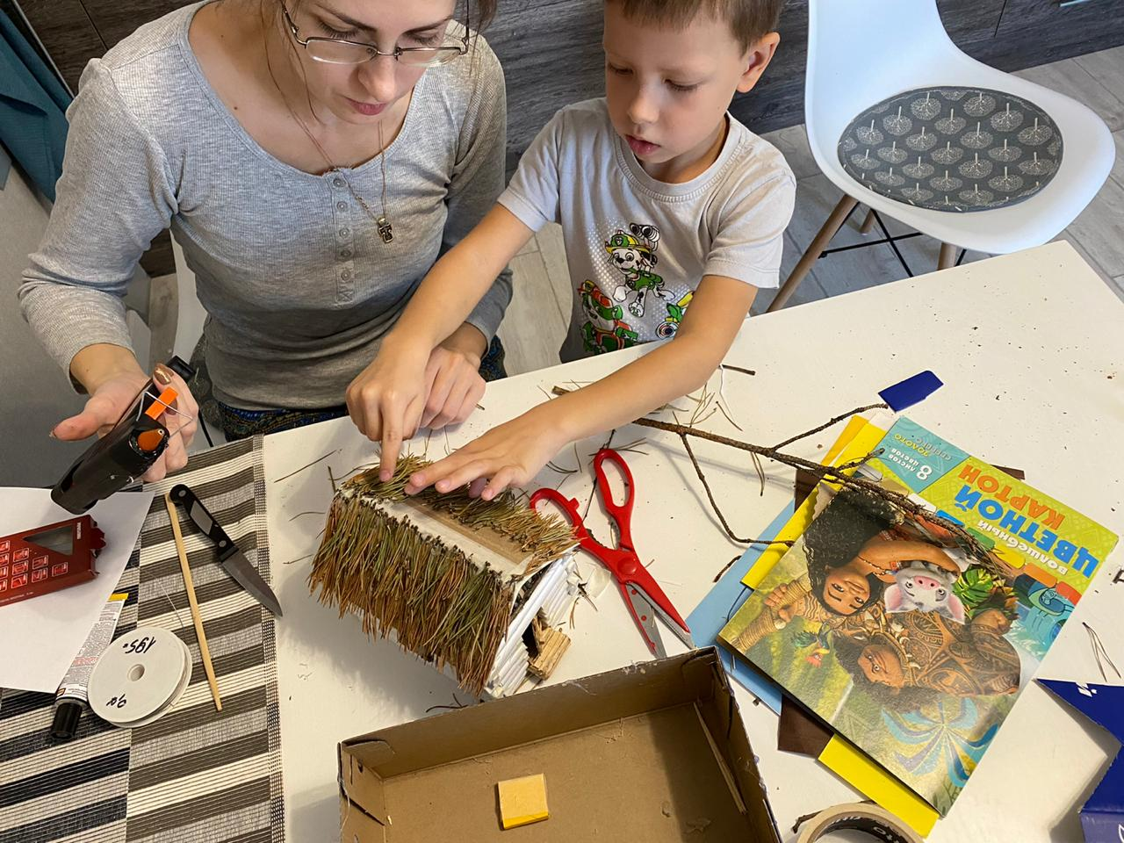
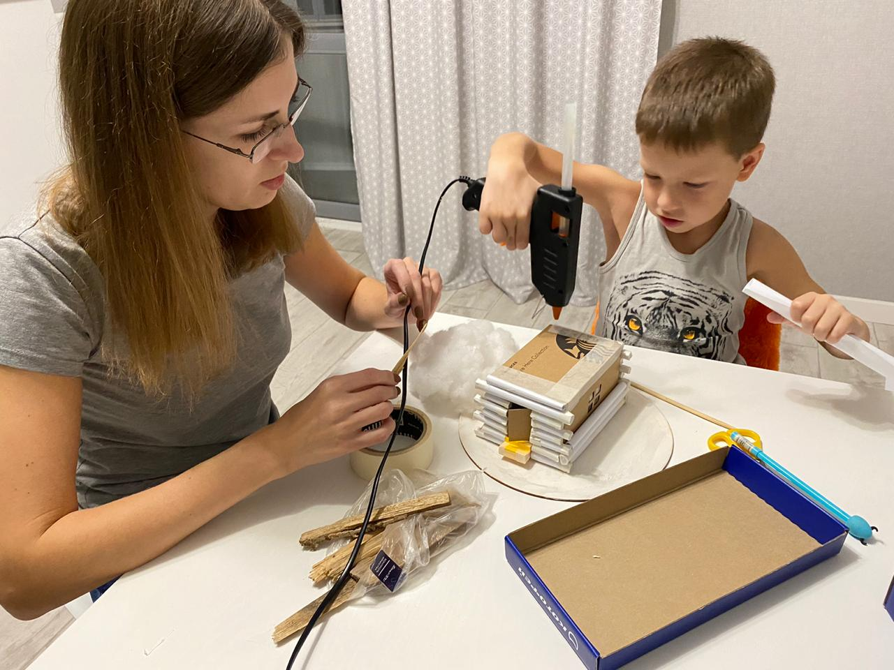
Семья Третьяковых
Создание экспоната «Серебряное копытце»
для «Музея сказов П.П. Бажова»

Slide 4
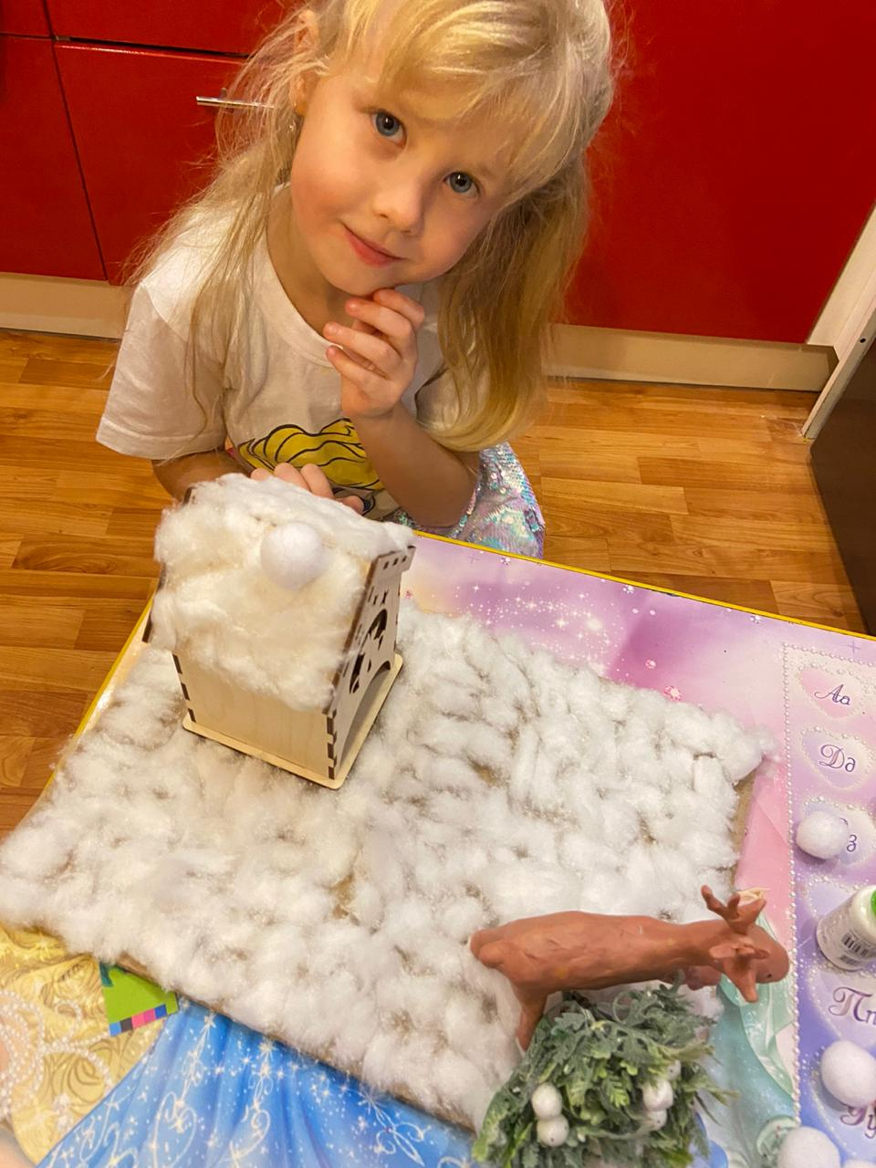
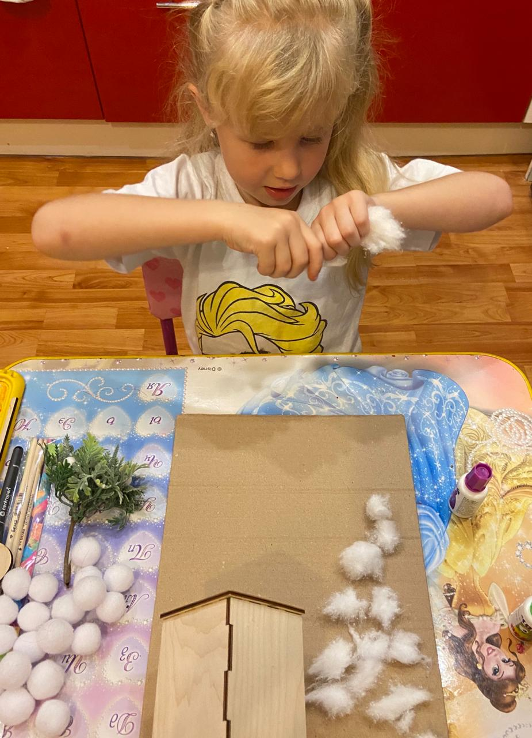
Потапова Даша
Изготовление экспоната «Серебряное копытце»
для «Музея сказов П.П. Бажова»

Slide 5
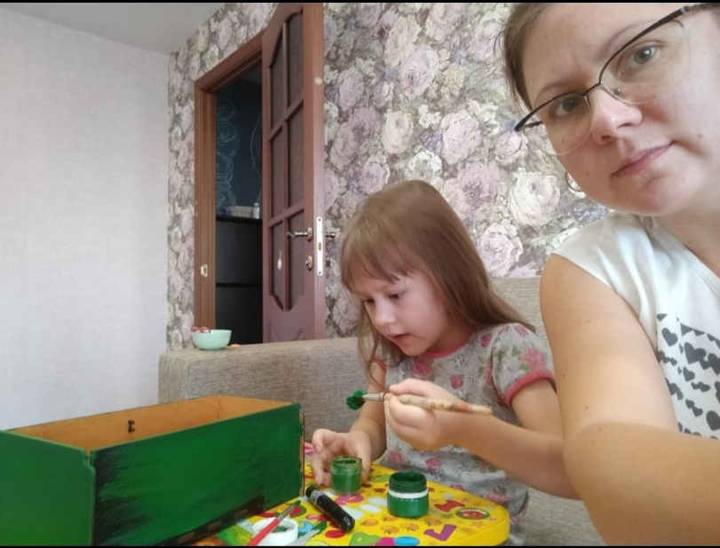
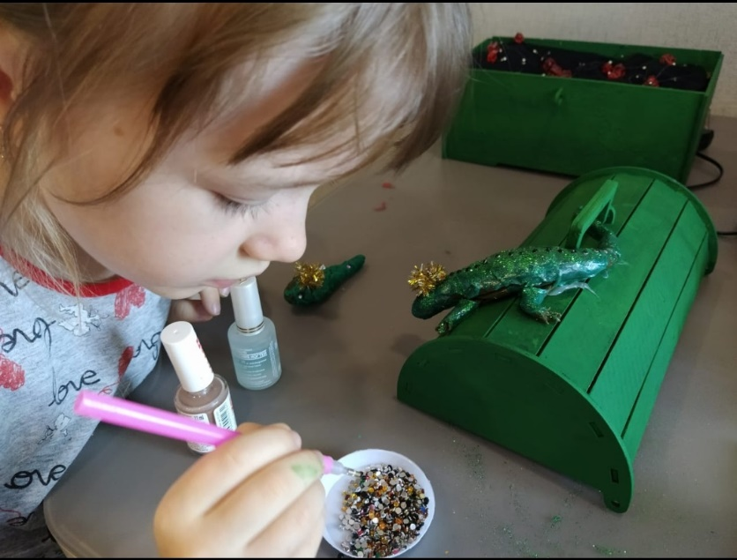
Семья Новожиловых
Изготовление экспоната «Малахитовая шкатулка»
для «Музея сказов П.П. Бажова»

Slide 6
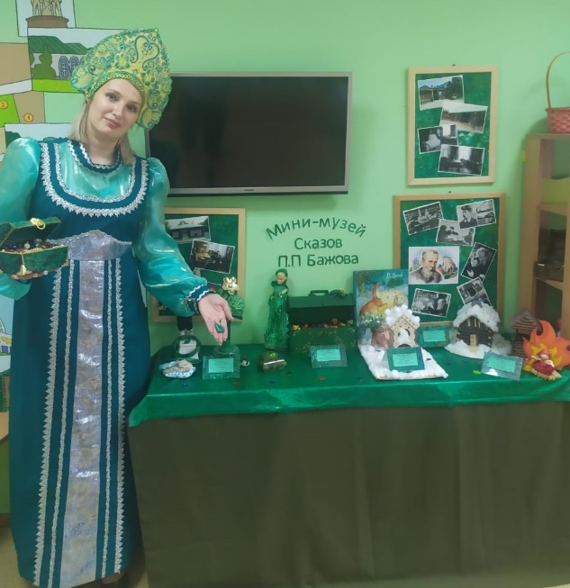
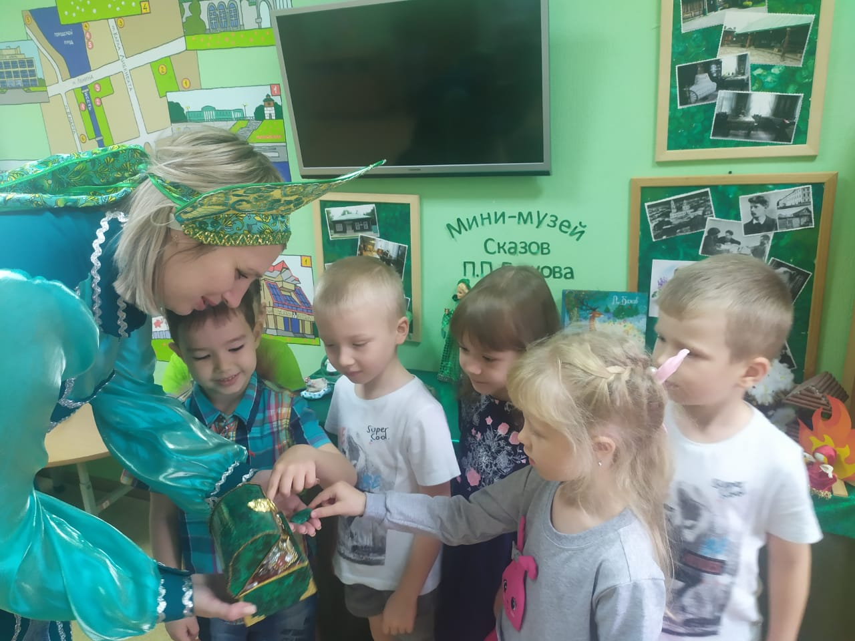
Встреча с Хозяйкой Медной горы

Slide 7
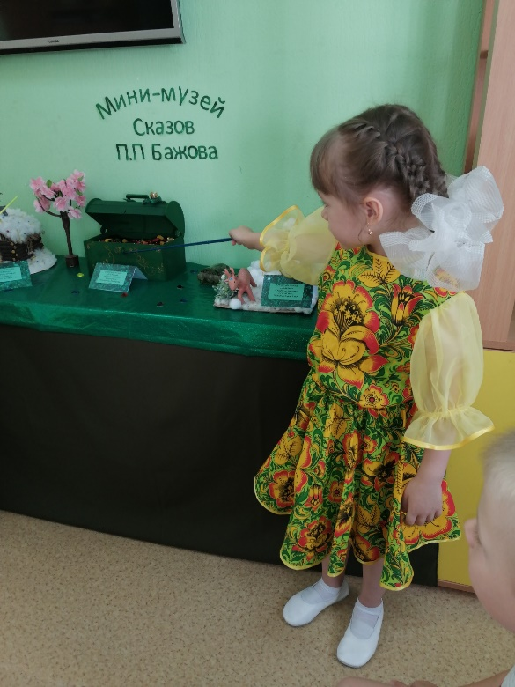
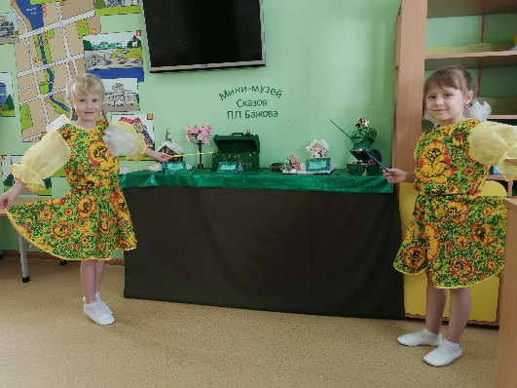
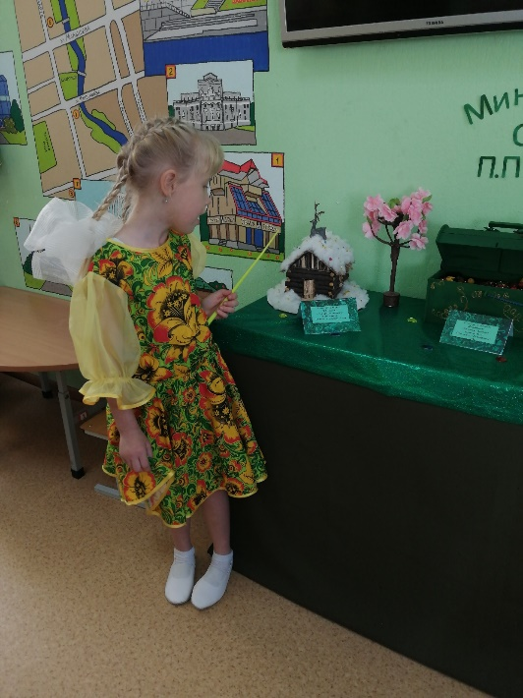
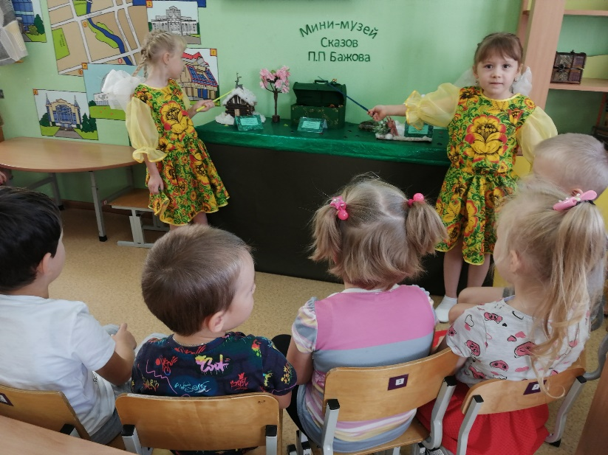
Экскурсия по музею для одногруппников

Slide 8
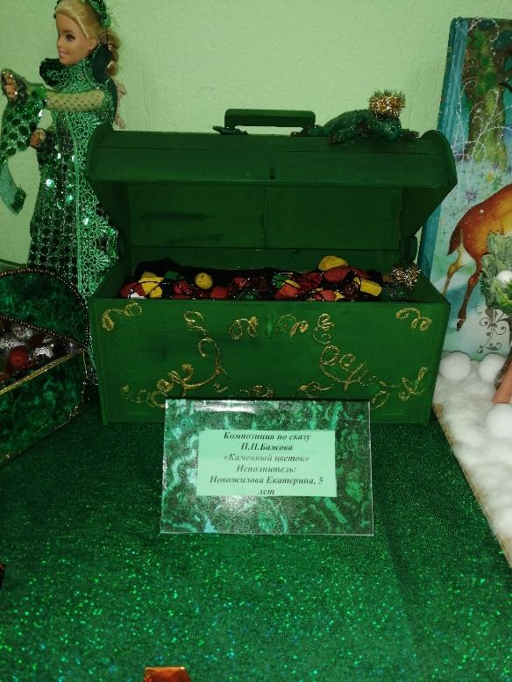
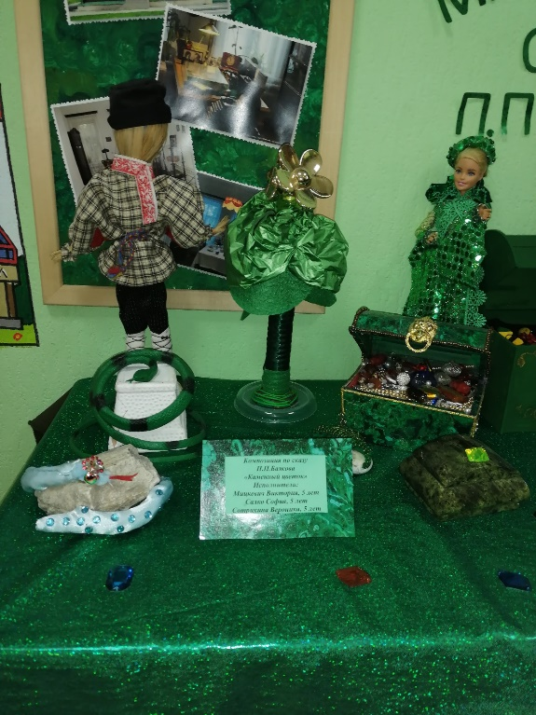
Экспонаты «Музея Сказов П.П. Бажова»
Композиция по сказу П.П.Бажова
«Каменный цветок»
Исполнители:
Мицкевич Виктория, 5 лет
Салко София, 5 лет
Сотрихина Вероника, 5 лет
Композиция по сказу П.П.Бажова
«Каменный цветок»
Исполнитель:
Новожилова Екатерина, 5 лет

Slide 9
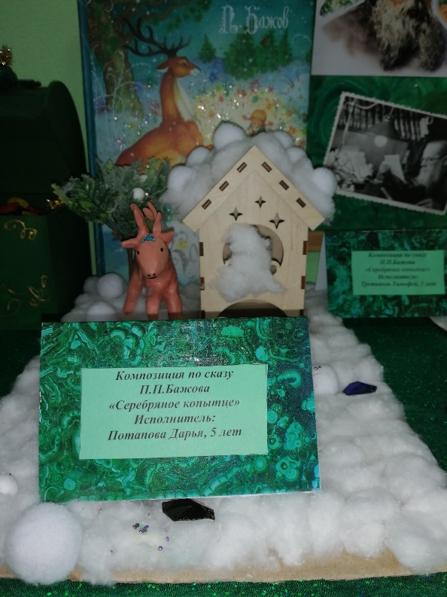
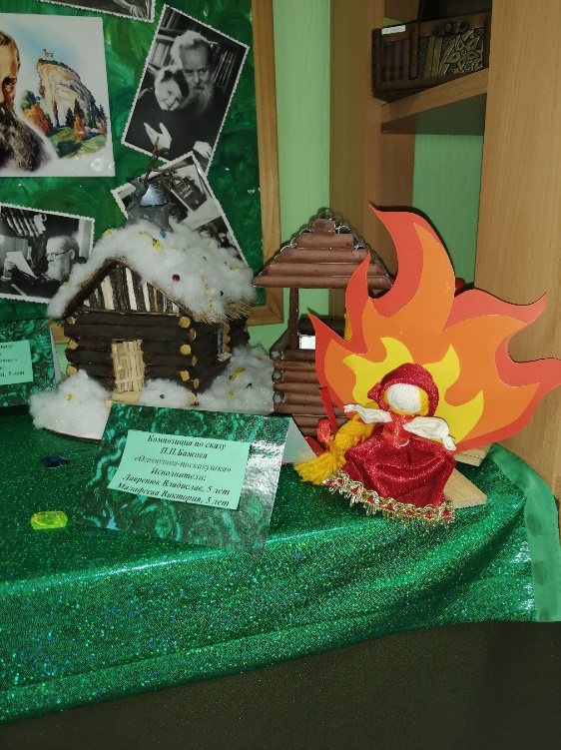
Экспонаты «Музея Сказов П.П. Бажова»
Композиция по сказу П.П.Бажова
«Огневушка-поскакушка»
Исполнители:
Лавренюк Владислав, 5 лет
Малафеева Виктория, 5 лет
Композиция по сказу П.П.Бажова
«Серебряное копытце»
Исполнитель:
Потапова Даша, 5 лет

Slide 10
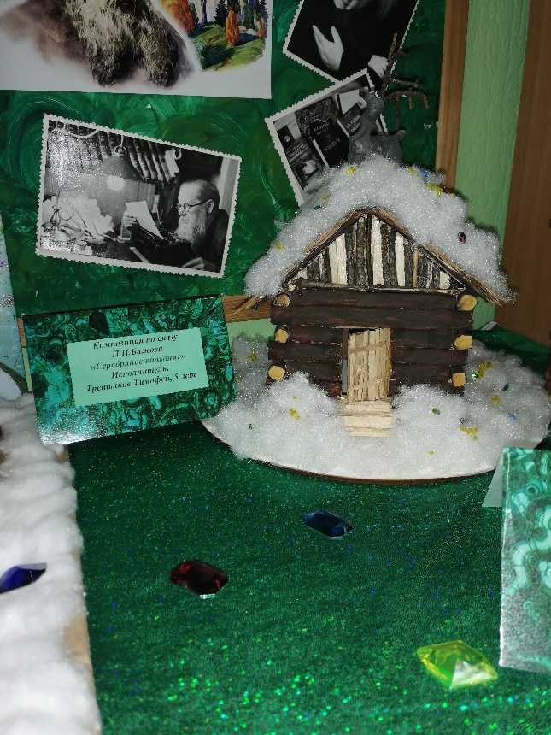
Экспонаты «Музея Сказов П.П. Бажова»
Композиция по сказу П.П.Бажова
«Серебряное копытце»
Исполнитель:
Третьяков Тимофей, 5 лет

Slide 11
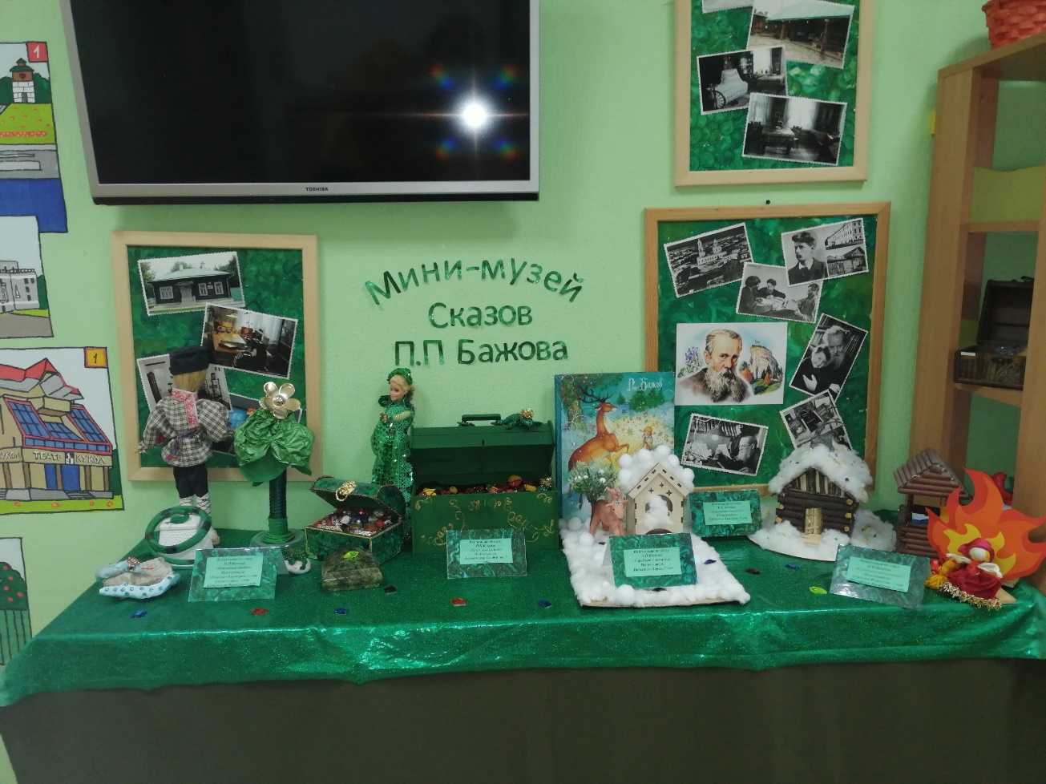
Наш музей во всей красе!

Slide 12
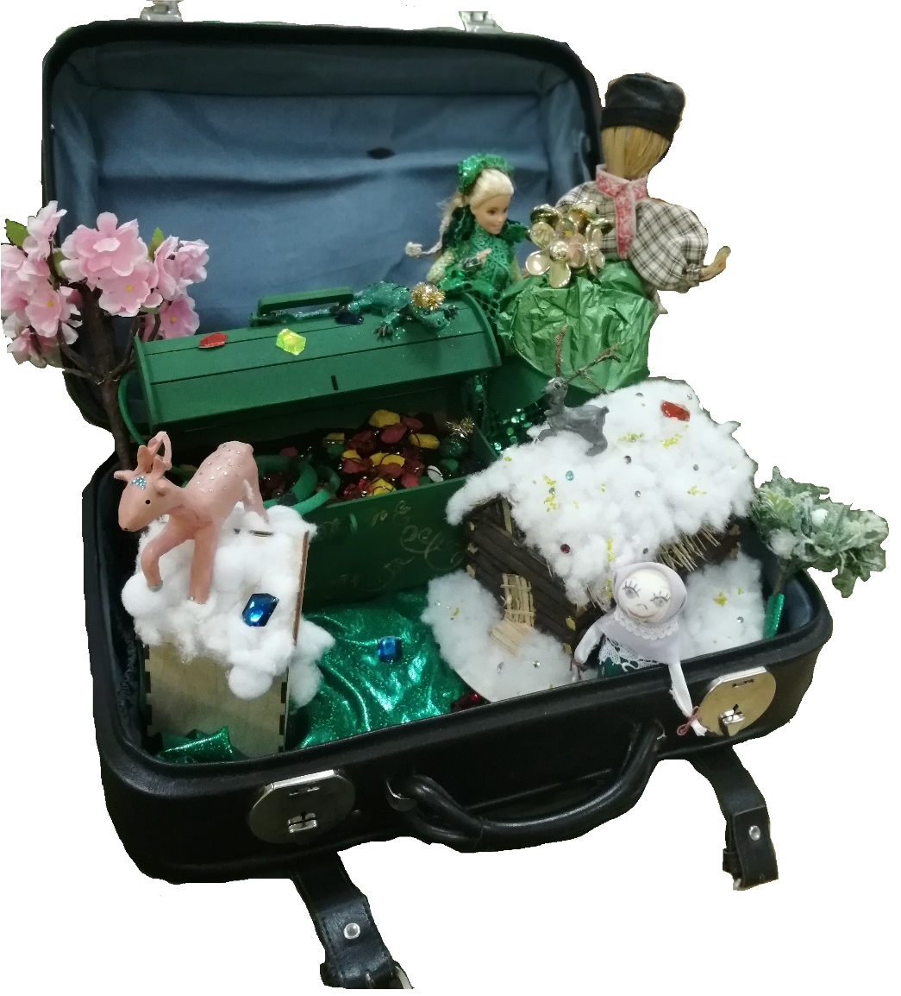
«Музей в чемодане»

Slide 13
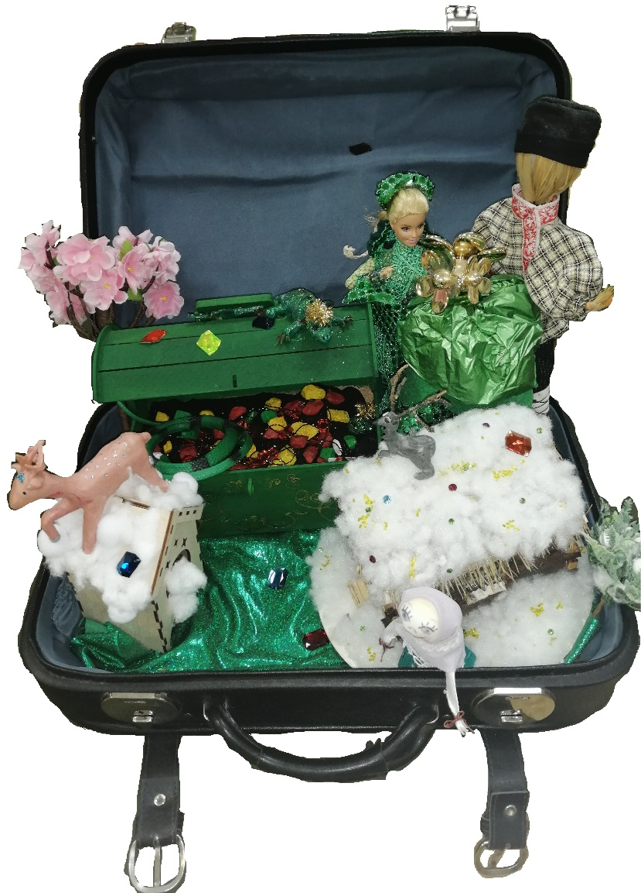
«Музей в чемодане»

